Slide 1
Java程序考试经验分享
白渐
2014-1-5

Slide 2
程考的本质——Java API考试
文件IO：BufferedReader fileIn = new BufferedReader(new File(“test.txt”));
String line = fileIn.readLine();
BufferedWriter fileOut = new BufferedWriter(new File(“test.txt”));
fileOut.write(“Hello world”);//不要用fileOut.write(int c)这个接口
对象IO：
ObjectOutputStream fileOut = new ObjectOutputStream(new FileOutputStream("test.txt"));
MyObj myObj = new MyObj(); fileOut.writeObject(myObj); //MyObj必须实现Serializable接口
ObjectInputStream fileIn = new ObjectInputStream(new FileInputStream("test.txt"));
MyObj myObj = (MyObj)fileOut.readObject();

Slide 3
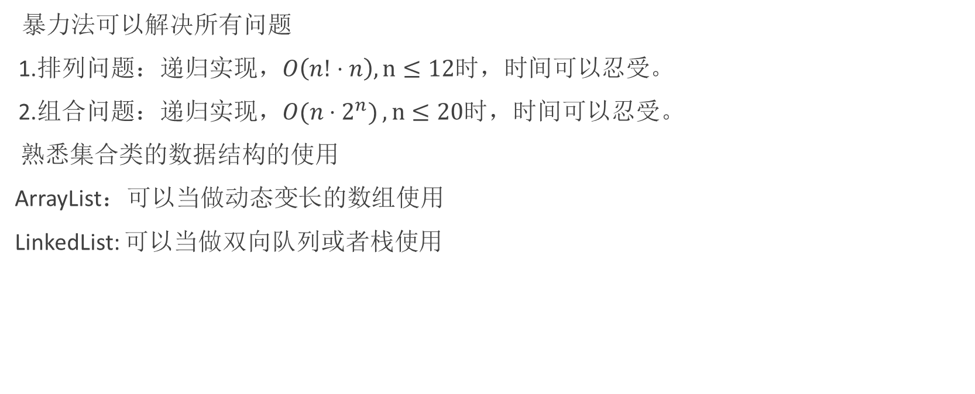
不考算法设计…
暴力法可以解决所有问题
1.排列问题：递归实现，$O\left(n!⋅n\right), n≤12$时，时间可以忍受。
2.组合问题：递归实现，$O(n⋅2^{n})$ $, n≤20$时，时间可以忍受。
熟悉集合类的数据结构的使用
ArrayList：可以当做动态变长的数组使用
LinkedList: 可以当做双向队列或者栈使用

Slide 4
Swing界面
三类题
游戏类：Jframe,JButton,JPanel,GridLayout
画图类：JFrame,JButton,JPanel,Graphics,JColorChooser
管理软件类：Jframe,JButton,JPanel,JTable

Slide 5
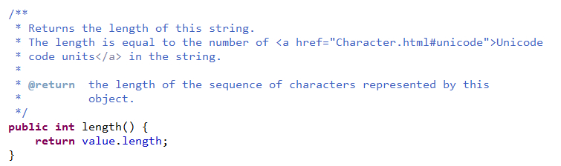
Java doc 注释
Notes:
可能需要生成Java Doc文档

Slide 6
技巧
1.花5分钟调整编辑环境（字体、大小）
2.先随便写个小程序测试下IDE是否完整可用
3.在Windows的文件夹选项中，把“显示文件的扩展名”打开
4.想让界面好看可以用NetBeans设计界面，Eclipse设计事件逻辑(但是要慎用。。。)
5.前两题尽量一个小时搞定，后面两个小时留给GUI
6.一定要能够熟练地在Debug环境下，通过加断点进行程序的调试！

Slide 7
民间流传的给分标准
1. 最重要：程序不崩溃
2. 注释足够
3. 暴力法1分钟以内解决问题
4. GUI题目：界面画出来就给一半的分，注释足够再给1/4，逻辑的分数只占不到一半…

